Slide 1
T.C. ANKARA ÜNİVERSİTESİ BEYPAZARI MESLEK YÜKSEK OKULU MODA TASARIMI Ders : Giysi Üretimi ve Teknolojileri

Slide 2
1. ELBİSE KESİMİ
Model Analizi
Kesim için model analizi yaparken elbise model özelliği değerlendirilir. Hazırlanmış kalıpların parça sayılarının tam ve doğru olduğu kontrol edilir. Kullanılacak ana ve yardımcı malzemenin dokuma ve desen özellikleri değerlendirilir.

Slide 4
Elbise Kumaşını Kesime Hazırlama İşlemleri
Kumaşlar dikilirken ve dikildikten sonra yıkamadan ya da buharlı ütü ile ütülemeden
kaynaklanan çekmeler olur. Bunu önlemek için, kumaşı kesmeden önce yoğun buharlı ütü ile ütüleyiniz.
Kalıbı Kumaşa Yerleştirme İşlemleri.

Slide 6
Elbise Kesim İşlemleri

Slide 7
Yardımcı Malzeme Kesim Işlemleri

Slide 8
Elbise Dikim İşlemleri

Slide 13
ELBİSE SON ÜTÜ VE SON KONTROLÜ
Elbise Son Ütü İşlemleri
Elbisenin son ütüsü aşağıdaki sıralama doğrultusunda yapılacaktır.

Slide 14
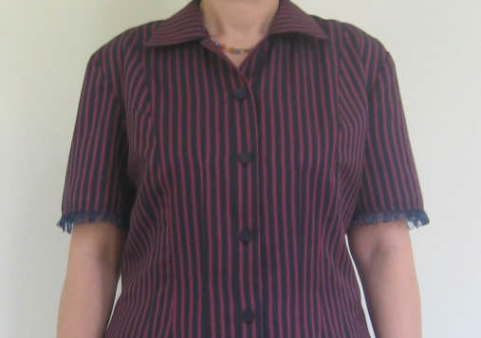
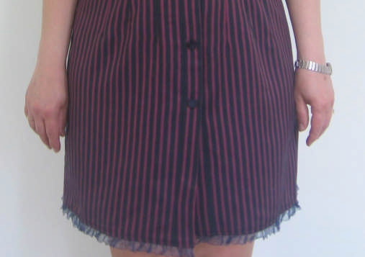
Elbise Son Kontrol İşlemleri
Duruş Formu Kontrolü
Elbise uygun bedendeki bir kişiye giydirilir. Bedene uyumu kontrol edilir. Kupların, yan dikişlerin yerinde olup olmadığı kontrol edilir. Yakanın düzgünlüğüne, ön ve arka bedenin duruşuna bakılır. Problem varsa belirlenerek düzeltmeye gidilir.

Slide 15
Ölçü Kontrolü
Elbise düz bir yere yerleştirilir ve ölçüleri alınır. Yuvarlak yerler giysinin formuna göre ölçülmelidir. Bitmiş elbise ölçülere tamamen uygun olmalıdır veya kalite niteliklerinde belirtilen toleranslar dikkate alınarak kontroller gerçekleştirilmelidir.

Slide 16
Malzeme Uyum Kontrolü
Malzeme uyum kontrolünde aşağıdaki özellikler dikkate alınarak kontroller yapılmalıdır.
➢ Tela cinsinin kumaşa uygunluğu
➢ İpliğin sağlamlığı ve renk uyumu
➢ Düğmenin kumaşa ve modele uygunluğu
➢ Harçların kumaşa ve modele uyumu

Slide 17
Elbisede Kritikler Doğrultusunda Düzeltme İşlemleri
Kalıpta Düzeltme
Elbiseyi mankene veya kişiye giydirildikten sonra çıkan ölçü değişiklikleri için kalıpta elbise boyu, kol boyu, yaka formu, omuz ölçüsü, kup yerleri, pens boyları, yeri ve dikiş payları gibi değişiklikler yapılabilir.
Malzemede Değişiklik
Malzeme uyum kontrolü sonucunda kumaş, tela, iplik, süsleme harcı gibi malzemelerde uyumsuzluk görülebilir. Bu gibi durumlarda elbise modeline uygun kumaş ve malzeme seçerek problem giderilmelidir.
Dikiş Tekniklerinde Değişiklik
Dikimde kullanılan teknikler modele ya da kumaşa uymayabilir. Böyle durumlarda tekniklerde değişiklik yapılmalıdır.

Slide 18
Kaynakça
BAYRAKTAR, Fatma, Giyim, Sim Matbaası, Ankara, 1993
BURDA DERGİSİ Ağustos – 2000
Rüştü Uzel Anadolu Hazır Giyim, Deri Hazır Giyim Meslek Lisesi, Türk-Alman Teknik İşbirliği Projesi, Tekstil Uygulama, İstanbul, 1994
YAKARTEPE, Mehmet, Zerrin YAKARTEPE, Tekstil ve Konfeksiyon Ansiklopedisi-Cilt11( J-K), Tekstil ve Konfeksiyon Araştırma Merkezi, İstanbul, 1993

